Slide 1
Work Experience at Goethe
What‘s it like?
I don‘t know yet…

Slide 2
Secondary Education I (Year 5-9)
Work placement (2 weeks) – end of Year 8
“Berufswahlpass“ (portfolio) in Politics & Economics
Girls‘ Day / Boys‘ Day (from Year 7 on)
Social Day

Slide 3
Work Placement Year 8
Last 2 weeks before summer break
Letter of information about 14 months in advance
Self-responsibility
10km from school
Handicraft businesses, social institutions, …

Slide 4
Ideen für die Suche nach Praktikumsplätzen in unserer Region
Nachfolgend finden ihr ca. 25 "Anregungen" für die Suche nach einem Praktikumsplatz. Nur Betriebe, die in den vergangenen Jahren regelmäßig Schülerpraktika angeboten haben, sind in der Liste namentlich genannt. Die Liste soll in den nächsten Jahren stetig erweitert werden.
Medizin + Soziales | Dienstleistungen | Bildung / Musik / Kunst | Sonstiges
Kindergarten | Buchhandlung | Stadtbibliothek | Gärtnerei / Lindenhof
Kindertagesstätte | Modegeschäft | Musikschule | Fahrradladen/-werkstatt
Altenheime / Pflegeheime (AWO, Caritas, …) | Elektronikgeschäft | Fotograf / Fotogeschäft | Kirchengemeinde
 | Hotel (Alleehotel, Felix, …) | Naturschutzzentrum Bergstraße | Stadtverwaltung (Bensheim, Zwingenberg, …), "Tourist-Information" u.a.
Behindertenhilfe Bergstr.
Christoffel Blindenmission (CBM)
 |  |  | Handwerksbetriebe, z.B.: - Schreinerei/Zimmerei - Elektriker - Heizungsbau/Sanitär - Konditorei / Bäckerei
Tierarztpraxis

Slide 5
Legal Regulations
13/14 year-olds:
- “easy“ jobs
- up to 7 hours daily / 35 hours per week
Teachers P&E
Visits at placement (factory, office, …)
Support concerning written report

Slide 6
Secondary Education II (Year 10-12)
Work placements (2 weeks) – end of January
“Action Day“: Work Placements – “experienced“ students inform their younger schoolmates
GoeBIT – Information about various jobs and apprenticeships given by former students of Goethe-Gymnasium
Agency for Employment: “Job and Studies“ – professional job counsellors give advice to students (in groups)
Individuell career counselling – professional job counsellors give individuell advice to students (responsible for Goethe: Mr Sattler from Darmstadt)
Notices and posters about interesting “job fairs“ etc.
“Ausbildungs- und Studieninfotag Bergstraße“ (Heinrich-Metzendorf-Schule)

Slide 7
“Action Day Work Placements“
February – Starting shot of process of application
Act now!
(Competetion: further schools, popular placements, e.g. Police, Sirona, Merck, Langnese,…)
External “application counsellors“: Barmer, AOK, Sparkasse…
(health insurance companies, bank institutes,…)

Slide 8
DIE SCHRIFTLICHE BEWERBUNG
Die optimale Bewerbungsmappe
Deckblatt
Foto
Anschreiben
Lebenslauf
Ggf. „dritte Seite“
Anlagen
2014
| Seite 8
||
Gesund und fit

Slide 9
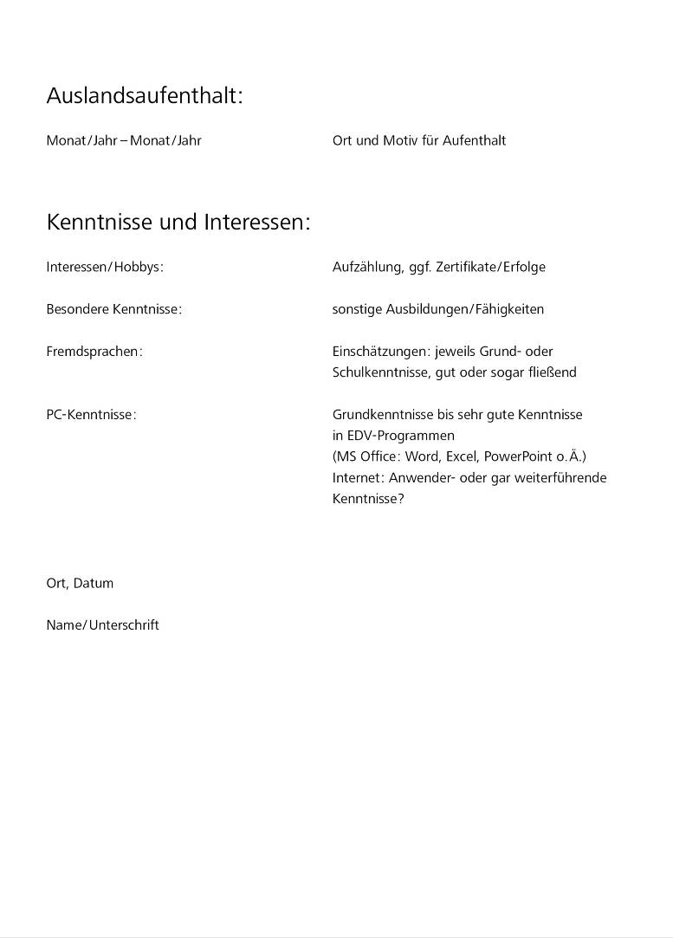
Auf der Rückseite bitte Name und Anschrift vermerken, falls es sich versehentlich löst.

Slide 10
Work Placement Year 11
Last 2 weeks in January
Letter of information about 14 months in advance
Self-responsibility
25 km from school
“academic jobs/businesses, social institutions, …

Slide 11
Ideen für die Suche nach Praktikumsplätzen in unserer Region
Nachfolgend finden Sie ca. 100 "Anregungen" für die Suche nach einem Praktikumsplatz. Betriebe, die in den vergangenen Jahren regelmäßig Schülerpraktika angeboten haben, sind in der Liste namentlich genannt, die anderen Angaben sind so zu verstehen, dass Sie sich beispielsweise fragen sollten, ob ein Praktikumsplatz für Sie eher im "sozialen" oder im "technischen" Bereich liegen sollte. In den "Gelben Seiten" bzw. im Branchenverzeichnis Ihrer Gemeinde finden SIe dann konkrete Firmennamen, welche Sie anschließend kontaktieren können. Eine spezifische Arztpraxis hier zu nennen wäre nicht sehr produktiv, da diese sicherlich ungern jährlich eine große Anzahl von Anfragen bearbeiten möchte. Am einfachsten ist es, Sie wenden sich an den - z.B. - Zahnarzt oder die Buchhandlung, in welcher Sie die letzen Jahren auch schon ein- und ausgegangen sind. Und nun viel Glück bei der "Stellensuche"!
Medizin + Soziales Dienstleistungen Bildung / Design / Musik / Künstlerischer Bereich Technischer / Naturwissenschaftl. Bereich Sonstiges
Arztpraxis, Augenarzt, Kinderarzt Abwasserentsorgung, Abfallwirtschaft (KMB, ZAKB, u.a.) Kindertagesstätten Chemie Köhler Amtsgericht / Staatsanwalt-schaft (Bensheim, DA)
Zahnarzt, Kieferorthopäde Grundschulen Dr. Reckeweg (Pharmazie)
Krankenhaus (HP) Anwaltskanzlei Journalismus, Verlag und Druck (Tageszeitung, Rundfunk) Evonik DA / Worms (Chemie) Finanzamt Bensheim
Apotheke Banken und Sparkassen Freudenberg Gruppe Weinheim Stadtverwaltung (Bensheim, Zwingenberg, …), "Tourist-Information" u.a.
Behindertenhilfe Bergstraße Buchhandlung Musikschule GSI Darmstadt (Physik/Forschung)
Altenheime / Pflegeheime (AWO, Caritas, …) Clickplastics (Kunnstoffhandel) Museum(spädagogik) Hellwig Tonanlagen (Elektroakustik)
Energieversorger: GGEW, HEAG (DA) Naturschutzzentrum Bergstraße Herbert Gruppe - Gebäudetechnik Kirchengemeinde
Physiotherapie Stadtbibliothek HTV (Halbleiterttest) Bensheim Polizei Südhessen (HP)
Logopädie Fitnessunternehmen / Sportpark Immundiagnostik AG Revierförsteri HP oder Lindenfels
Christoffel Blindenmission (CBM) Hotel (Alleehotel, Felix, Maritimhotel DA, …) Architekturbüro Ingenieurbüro / Bauplanung (z.B. WSW Baubetreuung)
Zahntechnik Fotograf / Fotogeschäft
Tierarztpraxis Immobilienmakler Rex Musiktheater IT-Bereich (z.B. BASF IT-Services Danziger Hof, LU) Handwerksbetriebe, z.B.: - Schreinerei/Zimmerei - Elektriker - Heizungsbau/Sanitär - Konditorei / Bäckerei
Mitterle Fußorthopädie Showmaker Entertainment / Eventmanagement
Möbelhaus Loryma Lebensmittelentwicklung
Modegeschäft Staatstheater DA, Nationaltheater MA Merck KG DA
Onlinehandel (Baldur) Metallbau, Metallverarbeitung Gärtnerei / Lindenhof
Optikergeschäft OPTA Werkzeugbau Fahrradladen/-werkstatt
Reisebüro Sanner (Kunstofftechnologie) Autohaus/-werkstatt
Sirona (Kaufmännischer Bereich) Sirona (Technischer Bereich) Harley Davidsoen Bergstraße
Werbeagentur SurTec Zwingenberg Suzuki Bensheim
Synventive (Heißkanalsysteme)
TE Connetivity, Bensheim
Unilever / Langnese Heppenheim
DFS / Deutsche Flugsicherung F Vermessungsbüro
Fraport AG (F) Adam Opel AG, Rüsselsheim Landtag Wiesbaden
Mode Engelhorn MA Max-Planck-Institut HD (Pol. Praktika: Hr. Löffler)
Tipp zum Ausdruck: "Funktionen" > 2 Seiten pro Blatt

Slide 12
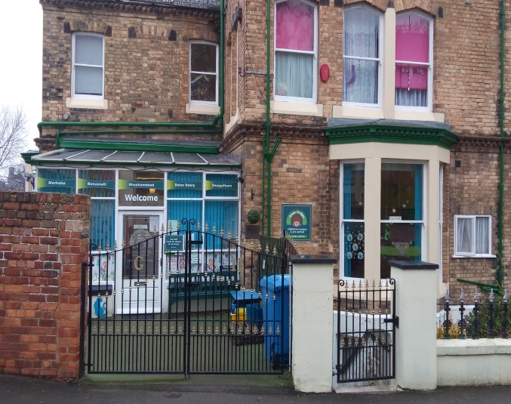
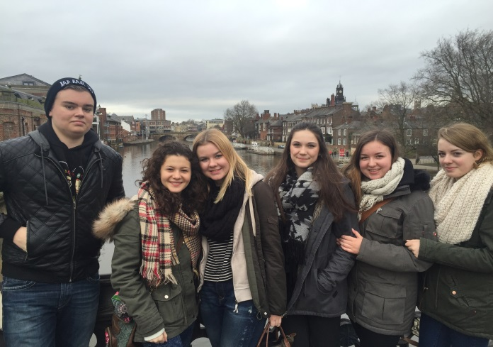
Work Placements in…
Scarborough / England

Slide 13
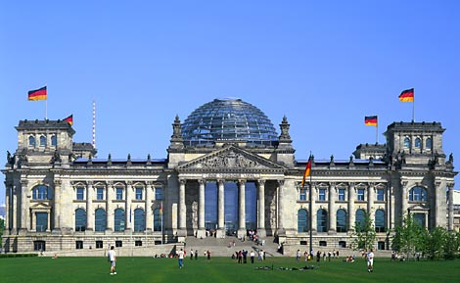
Work Placements in…
Berlin / Brussels (Parliaments)
Brigitte Zypries (SPD)

Slide 14
Placements > 25km from school
goethe-bensheim.de
„justified“ request
(why could a placement nearer to school not be found, how
does the student get there, where does he/she stay…)
no „visits“, no cost takeover!

Slide 15
Any Questions???
6 cups of coffee, please.

